Slide 1
G-7-1
In der Bäckerei

Slide 2
hätte gern
Ich möchte...
Bitte sehr!
Would like

Slide 3
Was darf es sein?
What would You like?

Slide 4
Das Stück Brot

Slide 5
Sonst noch was?

Slide 6
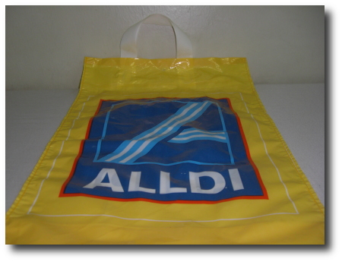
Die Tüte,-n

Slide 7
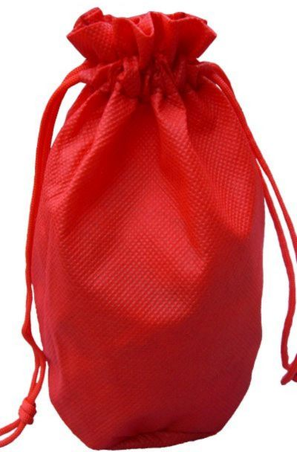
Der Beutel,

Slide 8
Riecht an

Slide 9
Der Bäcker,-

Slide 10
Die Bäckerin,-nen Die Bäckersfrau,-en

Slide 12
Das Brot,-e

Slide 13
Die Brezel,-n

Slide 14
Sonst noch etwas?
Anything else?
Sonst = else

Slide 15
Das Brötchen,-

Slide 16
frisch

Slide 17
Danke sehr

Slide 18
Bäckt (backen)

Slide 19
Das Stück,-e

Slide 20
Werden
Singular
Plural
ich werde
du wirst
er wird
sie wird
es wird
wir werden
ihr werdet
sie werden
Sie werden

